Slide 1
Importancia de BizTalk Server en proyectos de Administración Pública

Slide 2



Ley 11/2007 (LAECSP)
Ley 11/2007, de 22 de junio, de acceso electrónico de los ciudadanos a los Servicios Públicos
Reconoce el derecho de los ciudadanos a relacionarse por medios electrónicos con las Administraciones Públicas y regula los aspectos básicos de la utilización de las tecnologías de la información en la actividad administrativa.
MÁXIMA
PRIORIDAD
La Administración será más fácil, más ágil y más eficaz
Los ciudadanos verán reconocidos nuevos derechos en sus relaciones con las Administraciones Públicas
La aplicación de medios electrónicos deberá ser precedida de un rediseño funcional y de una simplificación de los trámites administrativos
Los trámites y gestiones podrán hacerse desde cualquier lugar, en cualquier momento y desde diferentes canales (Internet, móviles o cualquier medio electrónico futuro)
Es una Ley de consenso, en su elaboración han participado todas las Administraciones, ciudadanos, partidos, empresas y asociaciones
Sitúa España a la vanguardia mundial: sólo tienen una norma similar Italia y Estados Unido
Las Administración General del Estado tendrá la obligación de hacer estos derechos efectivos a partir del 1 de Enero de 2010

Slide 3


Ley 11/2007 (LAECSP)
Así, para su puesta en marcha, el MAP ha definido un Plan de Actuación de la LAECSP:
Líneas de Actuación Verticales
Servicios Públicos centrados en los ciudadanos
Disponibilidad de infraestructuras y servicios comunes
Adaptación y simplificación de los procedimientos administrativos
Interoperabilidad y la seguridad
Formación y capacitación de los empleados públicos
Líneas de Actuación Horizontales
Gestión y seguimiento del Plan
Reutilización de aplicaciones entre Administraciones
Elaboración de informes sobre el desarrollo de la Administración electrónica en España

Slide 4


Ley 11/2007 (LAECSP)
Interoperabilidad en la LAECSP
El Plan contempla los instrumentos descritos en la Ley y los incorpora dentro de un marco estratégico y de actuación, a desarrollar en los próximos años, en el ámbito de la Administración General del Estado.
De esta manera define el conjunto de acciones específicas necesarias para garantizar, en condiciones de eficacia y eficiencia, la aplicación de la Ley incorporando tanto las actuaciones particulares de cada Ministerio como aquellas otras desarrolladas de manera colectiva encaminadas a la creación de infraestructuras y servicios comunes que faciliten el desarrollo de nuevos servicios y la interoperabilidad de los existentes.
Así, uno de los 3 objetivos más importantes del Plan es:
Disponibilidad de infraestructuras y servicios comunes que faciliten el desarrollo de nuevos servicios y la interoperabilidad de los existentes, aprovechando las sinergias que se derivan del trabajo cooperativo en áreas de actuación similares y que respete el principio de subsidiaridad, de manera que las soluciones tecnológicas estén al servicio de los procesos de gestión y se maximize la rentabilidad de las inversiones en tecnología.
GRAN FACILITADOR:

Slide 5
BizTalk en la Administración
BizTalk Server facilita la conexión y compartición eficiente de información entre diferentes aplicaciones (externas e internas al organismo) de una forma estandarizada e independiente de los diferentes sistemas implicados:
NO PEDIR DATOS NI DOCUMENTOS INNECESARIOS AL CIUDADANO
La orquestación del proceso de negocio independientemente del sistema o software implicados (Bussines Rules Engine).
Estándares y protocolos para la comunicación entre diferentes aplicaciones mediante adaptadores de comunicación (SOAP, HTTP, File, MSMQ, FTP, etc).
Diferentes mecanismos para la decodificación, transformación, desensamblado, validación e identificación del origen del mensaje en la recepción, y mecanismos de ensamblado y codificación en el envío.
Auditoría de mensajes y herramientas para la suscripción de mensajes, asegura la garantía de entrega (reintentos automáticos en el envío de información).
Monitorización y trazabilidad del servicio.

Slide 6
BizTalk en la Administración
Sist. Información ORGANISMO A
Sist. Información ORGANISMO A
Aplicativo B
Aplicativo A
Publicación de servicios web
Gestor de procesos
Interfases de conexión
xml
Aplicativo C
WS
SOAP
Información
Interna
JDBC
Sist. Información EXTERNOS
Otros
Información
Externa
Aplicativo X
RMI
HTTPS
MAP
Red SARA (MAP)
Xml MAP
Servicios
de soporte
o módulos
comunes
AEAT
Almacén de peticiones y
respuestas
Auditoria
…
TGSS
Normalización
Seguridad
MAP

Slide 7


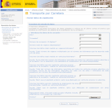



BizTalk en la Administración
TRADICIONAL
ELECTRÓNICA / INTEROPERABLE
Trámite 1- Organismo A
Presencial
Presencial
Call Center
Portal Integrado
CRM
Plataforma de tramitación telemática
+
Catálogo de servicios
Documentos
Formulario
Requiere…
Trámite 2 – Organismo B
Trámite 3 – Organismo C
Plataforma de Interoperabilidad
Conexión con Aplicaciones Externas
Back Office – Aplicaciones Internas
Formulario o petición datos/documentos
Formulario o petición datos/documentos
Aplicación 1
Trámite 1
Aplicación 2
Trámite 2
Aplicación N
Trámite N

Slide 8



Experiencias
Servicio de valor añadido: Preselección de vehículos sin autorización de transporte
Necesidad:
Sistema que permitiera conocer si un vehículo de transporte de mercancías disponía o no de autorización de transporte, evidentemente sin pararlo, que es el trámite habitual → Objetivo: Inspecciones más eficientes y dirigidas al infractor.
Medios tecnológicos existentes:
- Sistemas automáticos de reconocimiento de matrículas que incluyen un láser para discriminar entre turismos y vehículos de transporte (camiones).
- Tecnología para transferencia de datos: UMTS/GPRS
Sistemas de información existentes:
- Registro General de Transportistas (D.G. Transportes de Carretera del M. Fomento)
- Base de datos de vehículos de la D.G.T.
R.G.T.
SITRANS
D.G.T.

Slide 9

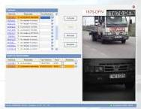

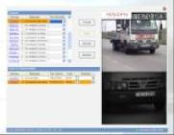
Experiencias
Servicio de valor añadido: Preselección de vehículos sin autorización de transporte
1
2
3
4
Servicios Web
PETICIÓN
Vía UMTS/GPRS
R.G.T.
SITRANS
PETICIÓN
Vía UMTS/GPRS
1234-AAA
D.G.T.
Pantalla de resultados del aplicativo embarcado
Captura y reconocimiento de matrículas (OCR) de vehículos de transporte.
Envío de la información al aplicativo embarcado que se encarga de llamar al servicio Web
Servicio Web consulta al Registro General de Transportistas y, dependiendo de la casuística, consulta a la Dirección General de Tráfico. Posteriormente envía una respuesta al aplicativo embarcado (Autorización de Transporte).
Visualización de la respuesta obtenida en aplicativo embarcado.En caso de no poseer autorización se llama a la autoridad (situada más adelante) para que proceda a su detención
Actuación de la Guardia Civil en caso de infracción: detección y boletín de multa
Servicio en fase de pruebas
NO DISPONIBLE TODAVIA

Slide 10
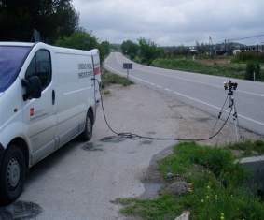
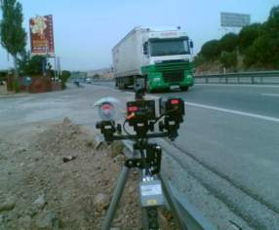
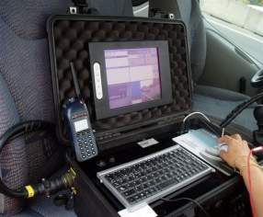
Experiencias
Servicio de valor añadido: Preselección de vehículos sin autorización de transporte
Vehículo de inspección con el dispositivo de captura de matrículas operativo
Dispositivo capturando la matrícula de un vehículo de transporte de mercancías
PC industrial en el que reside el SW

Slide 11
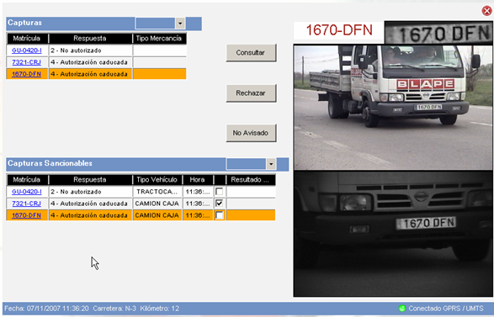
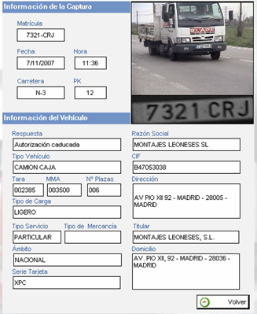
Experiencias
Servicio de valor añadido: Preselección de vehículos sin autorización de transporte
Parte del aplicativo donde aparecen los vehículos sancionables
Detalle de la información recuperada sobre el vehículo de SITRANS y de la DGT

Slide 12
Experiencias
Procedimiento adaptado a LAECSP: Remisión trimestral de datos de explotación
Necesidad:
Poner en Internet un procedimiento que permita a las empresas concesionarias de transporte de viajeros por carretera a enviar información trimestral sobre su explotación en ficheros .TXT (soporte físico, CD-R/CD-RW o disquete 3 ½“) y una serie de datos globales en formato papel.
Problemas existentes:
- Elevado volumen de información y formatos físicos que dificultan el procesado de la información recibida, esto implica mucho trabajo administrativo por parte del gestor, ya que hay que introducir manualmente la información en el aplicativo de gestión.
- Elevado número de subsanaciones por envío inconsistente e incorrecto de la información.
Sistemas de información existentes:
- Aplicativo de gestión a medida de desarrollado en JAVA y en BBDD Oracle (D.G. de Transportes por Carretera del M. Fomento)
Servicio en fase de pruebas
NO DISPONIBLE TODAVIA

Slide 13
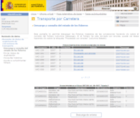




Experiencias
Procedimiento adaptado a LAECSP: Remisión trimestral de datos de explotación
Portal Ministerio de Fomento
Aplicativo de gestión
existente: SITRANBUS
XML estructurado
ADAPTADOR
ADAPTADOR
Fichero .TXT requerido en SITRANBUS
ENVIO FICHEROS Y FORMULARIOS
COMUNICACIONES A REALIZAR A LAS EMPRESAS
DATOS HISTÓRICOS
ETC…
S.D.G. Transportes por Carretera
Aplicativo de gestión de la S.D.G. de Transportes por Carretera desarrollado en JAVA y con BBDD Oracle
Certificación Digital
Sellado de tiempo
Registro Telemático
Validaciones de formato, de duplicidad, de cálculo, de datos, etc.
Además de: orquestación, adaptación mensajería, trazabilidad, monitorización, etc.
Principales ventajas para el usuario: Nuevo canal, evita envío de información en formato físico, permite consulta on-line del estado de tramitación y permite consultar los datos enviados históricamente.
Principal ventaja para el tramitador: Entrada de información en formato electrónico y con muchos menos errores (menos subsanaciones).
Servicio en fase de pruebas
NO DISPONIBLE TODAVIA

Slide 14

Experiencias
Procedimiento adaptado a LAECSP: Remisión trimestral de datos de explotación

Slide 15

Experiencias
Procedimiento adaptado a LAECSP: Remisión trimestral de datos de explotación

Slide 16
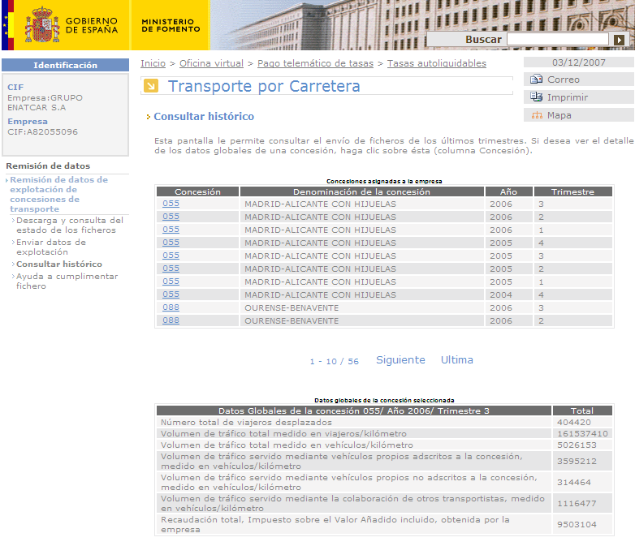
Experiencias
Procedimiento adaptado a LAECSP: Remisión trimestral de datos de explotación

Slide 17

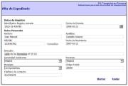
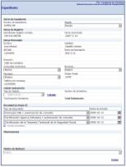

Experiencias
Procedimiento adaptado a LAECSP: Ayudas a transportistas
Portal Ministerio de Fomento
Aplicativo de gestión
en la Intranet
ADAPTADOR
ADAPTADOR
XML estructurado
XML estructurado
Alta de expedientes que llegan por canal presencial
Certificación Digital
Sellado de tiempo
Registro Telemático
Parte de la documentación necesaria es gestionada a través de servicios Web de BizTalk Server que consultan información disponible en servicios de la red SARA del MAP.
Gestión de los diferentes expedientes (estados, documentación, etc)
DGP
AEAT
TGSS
Información del DNI
Certificados corriente pago
Vida Laboral
Deudas
Servicio en fase de pruebas
NO DISPONIBLE TODAVIA

Slide 18
Experiencias
Procedimiento adaptado a LAECSP: Ayudas a transportistas
Datos del Solicitante (recuperado del certificado digital)
Información recuperada de la D.G. de Policía a partir del NIF

